Slide 1
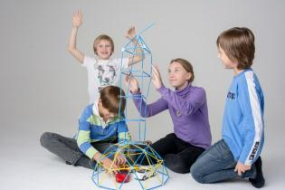
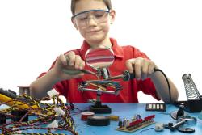
«Инженер и К»
Разработчики :
Управление образования КМР
МОУ «Вишневогорская СОШ №37»
МДОУ Детский сад № 3 «Вишенка»
МУДОД «Центр детского творчества»

Slide 2
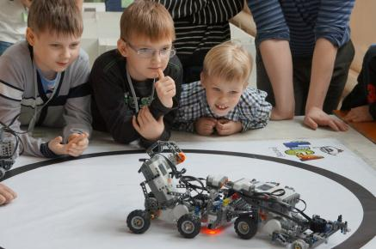
Цель проекта:
создание проектно- продуктивной среды для включения обучающихся поселка Вишневогорск в инженерно-техническую деятельность в сфере информационных технологий, робототехники и технического инжинеринга.

Slide 3
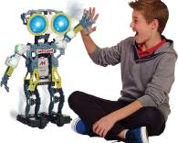
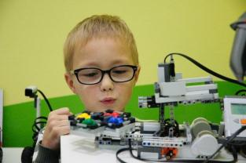
Задачи проекта
создание в поселке Центра развития начального инженерно-технического творчества для удовлетворения индивидуальных интеллектуальных и личностных потребностей воспитанников в овладении технологиями
наращивание информационного, кадрового, материально-технического обеспечения деятельности обучающихся посредством сетевого взаимодействия образовательных организаций, общественных организаций района, способствующего развитию инженерно-технического творчества.
приобщение обучающихся к конструкторской, опытной и проектной деятельности в сфере информационных технологий, технического инжинеринга
повышение профессиональных компетенций педагогов образовательных организаций поселка Вишневогорск в области инженерно-технического творчества детей
разработка и апробация образовательных программ инженерно- технической направленности, нацеленных на развитие опытной, конструкторской и проектной деятельности обучающихся.

Slide 4
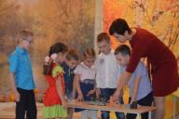
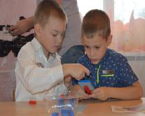
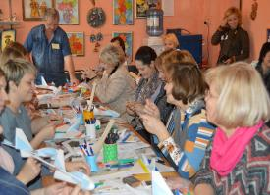
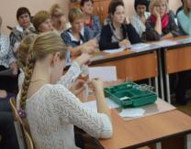
Направления работы
МДОУ «Вишенка»:
Лего-конструирование
- Экоопыт
ЦДТ п. Вишневогорск
- Начальное техническое авиамоделирование
- Мультистудия «Волшебники»
МОУ «Вишневогорская СОШ №37»
Мир естествознания (Юный химик и Юный физик)
«Мой Выбор»
Клуб «Лего»
Журналина ( печатное и интернет-издание)
- ПРИЗМА (математика)

Slide 5
Социальные партнёры
Методические службы:
-ГБУ ДПО ЧИППКРО;
-Информационно-методический отдел Управления образования администрации Каслинского муниципального района.
Общественные организации:
Комитет по делам молодежи
Совет депутатов Вишневогорска
Касли-ТВ
«Красное Знамя»
«Инженер и К»
Предприятия:
-ОАО «Радий»;
АО «ВГОК»
«ВишневогорскПолимер»
Родители (законные представители) обучающихся.

Slide 6
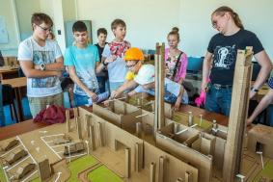
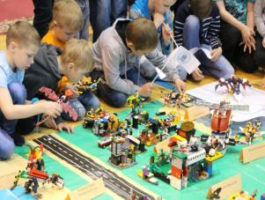
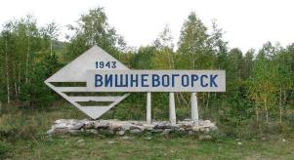
Ожидаемые результаты
формирование сетевой модели взаимодействия образовательных учреждений поселка с промышленными предприятиями и бизнес- сообществом
повышение привлекательности специальностей в области технического творчества
повышение привлекательности поселка для проживания и обучения детей
вовлечение обучающихся в конструкторскую, опытную и проектную деятельность.

Slide 7
Внутренние эффекты проекта
обновление материально-технической базы
сетевое взаимодействие образовательных организаций поселка
социальное партнерство с предприятиями поселка и информационным сообществом
повышение профессиональной компетенции преподавателей

Slide 8
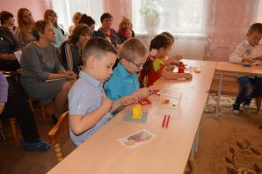
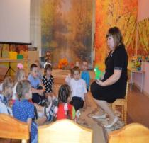
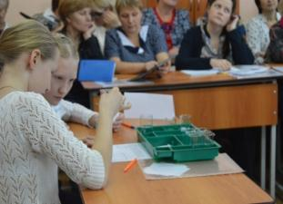
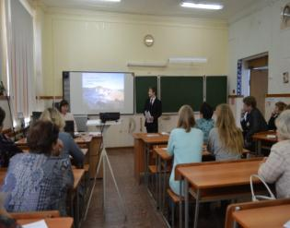
Мероприятия 2017г

Slide 9
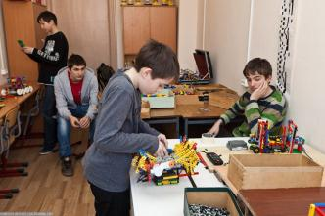
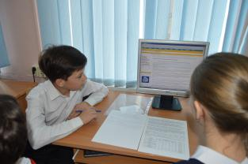
Планы на 2018 год:
привлечение внебюджетных средств
обновление материально-технической базы
прохождение специализированной курсовой подготовки

Slide 10
Спасибо за внимание!

